Slide 1


AsiaInfo 亚信科技
部门前端培训
V1.0
2021-04-16

Slide 2
目录结构
前端基础，着重js基础讲解。
vue基础语法讲解
基于vue-cli3搭建vue项目

Slide 3
一、前端基础及问题讲解

Slide 4
HTML
HTML:超文本标记语言,是用来创建网页的标准标记语言。文件后缀.html
html文件通俗一点讲就是由标签组成的文档，标签就是由尖括号包围的关键词，一般成对出现，如<div>...</div>，内容在两个标签中间。也有自闭合标签，内容一般以属性形式赋值，如<input value="xxx"/>
问题：目前普遍存在的问题是复制粘贴后dom结构混乱,以及没有语义化使用标签，即用合理、正确的标签来展示内容，而不是满屏的div。
调试：浏览器控制台Elements页，点选页面元素对应html片段，右侧为对应css设置

Slide 5
CSS
css：层叠样式表,定义如何显示 HTML 元素.文件后缀.css
1、外部样式表:推荐
<link href="xxx.css" rel="stylesheet"/>
2、内部样式表
<style>
#box{ width:100px; }
</style>
3、内联样式
<div id="box" style=" width:100px;"></div>
问题：目前普遍存在的问题是css了解以及用的比较少，基本的样式设置样式可实现，但是涉及布局问题就有乱套了。
调试：浏览器控制台Elements页，点选页面元素对应html片段，右侧Styles为对应css设置，Computed为最终元素对应的css设置。需要注意的是样式的优先级问题：
一般情况下内联等级最高，但一般不建议写内联样式，扩展性不强。常规都是定义样式class写在css文件里。
慎用!important;

Slide 6
JavaScript
JavaScript 是 Web 的编程语言。文件后缀是.js
在 html 文件中引入有两种方式：
使用 script 标签。浏览器会解释并执行位于 <script> 和 </script>之间的 JavaScript 代码。
把脚本保存到外部文件中。外部文件通常包含被多个网页使用的代码。文件扩展名是 .js。在 script 标签的 “src” 属性中设置该 .js 文件 。Tips:浏览器加载html文件时是一边下载html一边解析，发现script元素，就暂停解析。js引擎执行完毕再恢复往下解析HTML 网页。所以一般情况下script标签放到html页面底部。
问题：目前普遍存在的问题是js的语法基础比较薄弱，一些常用的属性函数等知道的比较少。停留在能实现功能就好，但是经常写的非常冗余。
主要从数据类型、运算符、语法、方法几个方面来讲解：

Slide 7
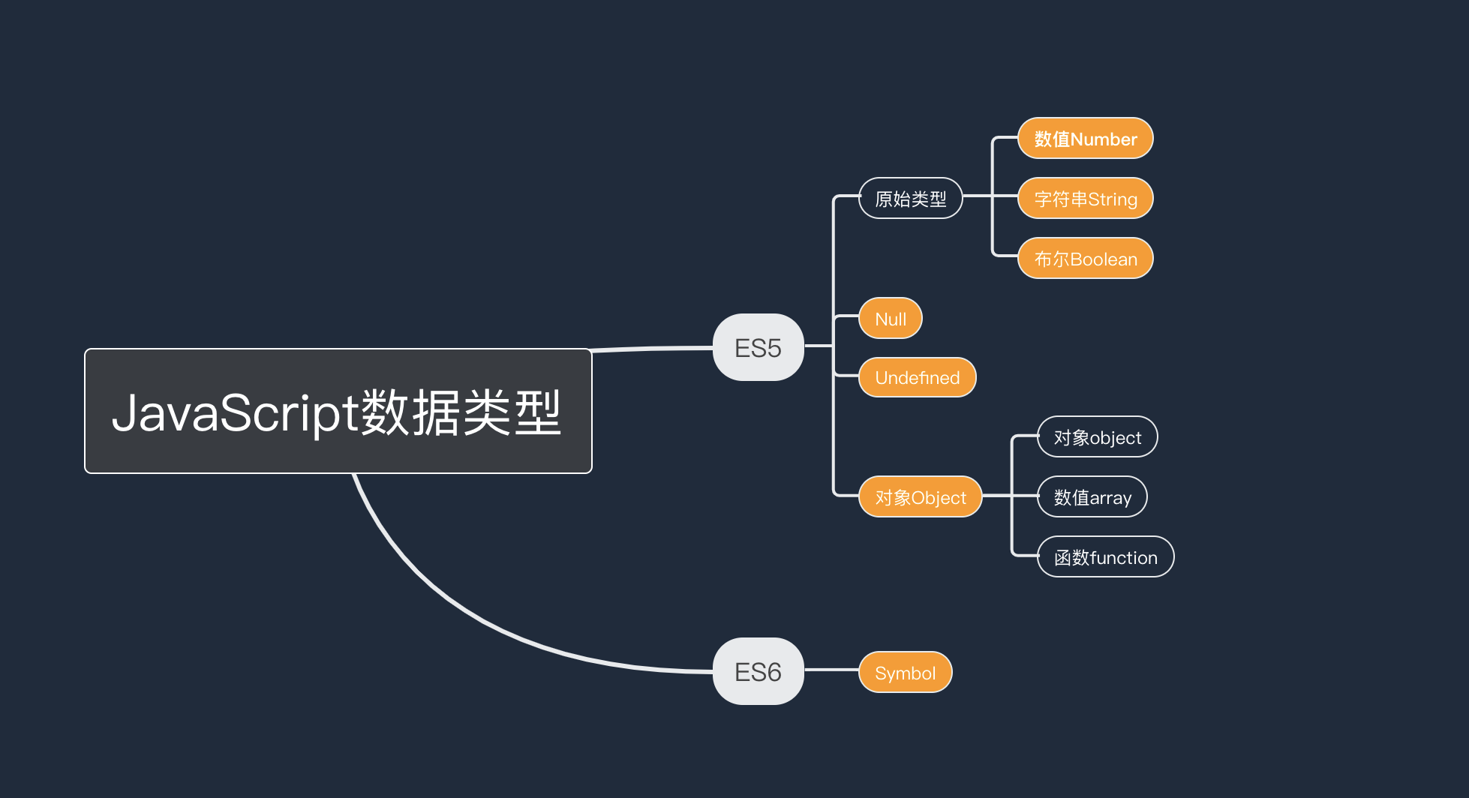
JavaScript数据类型
ES5
原始类型
数值Number: 1 1.1
字符串String: 'hello'
布尔值Boolean: true 和 false
“未定义”或不存在：Null
空值：Undefined
对象：Object
狭义对象Object: {}
数组Array: []
函数Function: function(){}
二、ES6
独一无二的值：Symbol

Slide 8
判断数据类型
常见的三种判断数据类型的方式：
typeOf运算符
instanceOf运算符：用的较少
Object.prototype.toString方法
其中typeOf常用来判断原始数据类型:数值，字符串，布尔等。
Object.prototype.toString方法是判断的最正确的。常规我们会全局定义一个工具函数，如下：
function getType (o){ var s = Object.prototype.toString.call(o); return s.match(/\[object (.*?)\]/) [1].toLowerCase(); };
getType(1);//'number'
getType(null);//'null'
getType([]);//'array'
数据 | typeOf | Object.prototype.toString.call()
1 | number | "[object Number]"
'' | string | "[object String]"
true | boolean | "[object Boolean]"
null | object | "[object Null]"
undefined | undefined | "[object Undefined]"
[] | object | "[object Array]"
{} | object | "[object Object]"
function(){} | function | "[object Function]"

Slide 9
数据类型的转换
JavaScript 是一种动态类型语言，变量没有类型限制，可以随时赋予任意值。虽然变量的数据类型是不确定的，但是各种运算符对数据类型是有要求的。
如果运算符发现，运算子的类型与预期不符，就会自动转换类型：
例如'4' - '3' // 1；将字符串自动转为数值。if(null){...}；将null自动转为false。
有些情况需要我们手动将数据类型统一，下面介绍数据强制转换成字符串、数值、布尔的一些方法:
一、转字符串：
原始值 |  | Number(num) | parseInt(num) | +num
字符串 | ‘123’ | 123 | 123 | 123
 | ‘123a’ | NaN | 123 | NaN
 | ‘’ | 0 | NaN | 0
布尔值 | true | 1 | NaN | 1
 | false | 0 | NaN | 0
undefined | undefined | NaN | NaN | NaN
null | null | 0 | NaN | 0
数组 | [] | 0 | NaN | 0
 | [2] | 2 | 2 | 2
 | [2,3] | NaN | 2 | NaN
对象 | {} | NaN | NaN | NaN

Slide 10
二、转数值：
原始值 |  | String(num) | num+"" | 备注
数值 | 123 | “123” | “123”
布尔值 | true | “true” | “true”
 | false | "false" | "false"
undefined | undefined | "undefined" | "undefined"
null | null | "null" | "null"
数组 | [] | "" | "" | 等同于调用arr.join()
 | [2,3] | "2,3" | "2,3"
对象 | {} | “[object Object]” | “[object Object]”
三、转布尔：
原始值 |  | Boolean(val) | !!val | 备注
数值 | 0 | false | false
 | NaN | false | false
 | 1 | true | true
字符串 | '' | false | false
 | '1' | true | true
undefined | undefined | false | false
null | null | false | false
数组 | [] | true | true | 所有对象（包括空对象）的转换结果都true,包括new Boolean(false)
 | [2,3] | true | true
对象 | {} | true | true

Slide 11
常用运算符
类型 | 实例 | 描述
赋值运算符 | = 、+=、 -=、 *=、 /=、 %=
算术运算符 | +、 -、 *、 /、 %、 ++、--
比较运算符 | ==、===、!=、 !==、 >、 <、 >=、 <= | 字符串按照字典顺序进行比较 两个运算子都是原始类型的值，则是先转成数值再比较 NaN与任何值都不相等（包括自身）
逻辑运算符 | &&、 ||、 ！ | !对这6个值作用返回true：undefined、null、false、0、NaN、'',其余均为false
条件运算符 | ?: | condition?value1:value2

Slide 12
常用属性及方法
类型 | 属性方法 | 描述
Number | num.toFixed() | 方法将一个数转为指定位数的小数，然后返回这个小数对应的字符串。
String | str.length | 返回字符串的长度
 | str.concat() | 返回方法拼接两个字符串，返回新的字符串。不改变原数据。
 | str.slice(start,end) str.substring(start,end) | 返回指定截取的字符串,不包含end
 | str.substr(start,len) | 返回指定截取的字符串
 | str.split(c,maxLen) | 按照分隔符分隔字符串，返回数组
 | str.indexOf(s,start) | 返回指定字符串第一次出现的位置
 | str.trim() | 返回去除字符串两端的空格，返回新字符串，不改变原数据。
 | str.toUpperCase() str.toLowerCase() | 字符串全部转换成大、小写
 | str.match() str.search() | 字符串匹配规则
 | str.replace(reg,s) | 字符串替换

Slide 13
Array常用属性及方法(一)
属性方法 | 描述
Array.isArray(data) | 方法返回一个布尔值，表示参数是否为数组。它可以弥补typeof运算符的不足。
arr.push() arr.pop() | 方法在数组末尾添加元素，返回新数组的程度，会改变原数组。 方法删除数组最后一个元素，返回该元素，会改变原数组。
arr.shift() arr.unshift() | 方法删除数组第一个元素，返回该元素，会改变原数组。 方法在数组开头添加元素，返回新数组的程度，会改变原数组。
arr.concat() | 方法合并多个数组,返回一个新数组。不会改变原数组。arr.concat()复制数组
arr.reverse() | 方法颠倒排序数组，会改变原数组。
arr.slice(start,end) | 方法提取数组的一部分,返回一个新数组。不会改变原数组。arr.slice()复制数组
arr.splice(start,len,add1,add2...) | 方法删除数组的一部分,返回被删除的元素。会改变原数组。
arr.sort(start,len,add1,add2...) | 方法对数组成员排序。按照字典顺序，会改变原数组。

Slide 14
Array常用属性及方法(二)
属性方法 | 描述
arr.map(function(item,index,arr){}) | 方法对数组成员遍历，将操作结果返回成一个新的数组，不会改变原数组。
arr.forEach(function(item,index,arr){}) | 方法对数组成员遍历，不返回值，只操作数据。不会改变原数组。不支持return
arr.some(function(item,index,arr){}); arr.every(function(item,index,arr){}) | 方法返回一个布尔值，判断数组成员是否满足某种规则
arr.filter(function(item){}) | 方法过滤数组元素，返回满足条件的数据。不会改变原数组。
arr.reduce(function(a,b){},init) | 方法依次处理数据，累计返回一个值。
arr.indexOf(str,start) | 方法返回指定元素在数组第一次出现的位置

Slide 15
内置对象Math
属性方法 | 描述 | 备注
Math.E
Math.PI
Math.round() | 四舍五入
Math.random() | 随机数 | 生成0-1的随机数
Math.abs() | 绝对值
Math.ceil() | 向上取整 | Math.ceil(1.1)//2
Math.floor() | 向下取整 | Math.floor(1.9)//1
Math.max() | 最大值 | Math.max(3,5,1,2,6)//6 扩展：数组求最值 Math.max.apply(null,[2,3,1,5,4])
Math.min() | 最小值 | Math.min(3,5,1,2,6)//1
Math.pow() | 幂运算 | Math.pow(2,4)//116
Math.sqrt() | 平方根

Slide 16
内置对象Date
一、new Date()
三、Date().parse()：YYYY-MM-DDTHH:mm:ss.sssZ
三、Date().toString()
分类 | 取值范围 | get方法 | set方法 | 备注
年 |  | getFullYear() | setFullYear()
月 | 0-11 | getMonth() | setMonth() | 0是1月；11是12月
日 | 1-31 | getDate() | setDate()
周 | 0-6 | getDay() |  | 星期几是计算所得，不是设置的
时 | 0-23 | getHours() | setHours()
分 | 0-59 | getMinutes() | setMinutes()
秒 | 0-59 | getSeconds() | setSeconds()
毫秒 | 0-999 | getMilliseconds() | setMillisecond()
距离1970年1月1日00:00:00的毫秒数 |  | date.getTime(); date.valueOf(); +date; +Date.now(); | setTime()

Slide 17
内置对象JSON
复合类型的值只能是数组或对象，不能是函数、正则表达式对象、日期对象。
原始类型的值只有四种：字符串、数值（必须以十进制表示）、布尔值和null（不能使用NaN, Infinity, -Infinity和undefined）。
数组或对象最后一个成员的后面，不能加逗号。
JSON.stringify(data,arr,reg)
JSON.parse(str)

Slide 18
二、Vue 基础语法讲解

Slide 19
Vue.js
概念：一个渐进式前端框架。核心是vue.js。全家桶还包含vue-router+vuex+axios。
背景：在传统 web 开发中，我们搭建项目都以 html 结构为基础，通过 js 或者 jquery来操作 dom 元素，实现交互功能，频繁操作dom性能消耗比较大，一旦项目改动或者项目工程较大，代码的修改也是复杂繁琐的。
vue 主要优点有两个：
响应式的数据变化：数据变化，视图自动更新。我们大多数系统都是表单项繁多且内容需要根据用户的操作进行修改的，使用 vue 就可以不用像之前使用 jquery 那样频繁操作 dom 元素，只需要关注数据变化，开发起来也更容易一些。
组件式开发：通过 vue 的模块封装，它可以将一个 web 开发中设计的各种模块进行拆分，变成单独的组件，然后通过数据绑定，调用对应模版组件，同时传入参数，即可完成对整个项目的开发。

Slide 20
Hello World
创建一个html文件，引入cdn资源：<script src="https://cdn.jsdelivr.net/npm/vue/dist/vue.js"></script>
声明式渲染：允许采用简洁的模板语法 {{}} 来声明式地将数据渲染进 DOM。
<!-- html view-->
<div id="app">
{{ message }}
</div>
//js
var app = new Vue({
el: '#app',
data: {
message: 'Hello World!'
}
})
## 实际运行Hello World
每个 Vue 应用都是通过用 Vue 函数创建一个新的 Vue 实例开始的，创建vue实例时传入选项对象，包含挂在元素，数据，生命周期，方法等：
var vm =new Vue({
el:"id",//dom元素
data( ){...},// 数据
computed:{ ... }, //计算属性
watch:{ ... }, //监控
created(){ ... }, // 生命周期函数
mounted(){ ... },
destroyed(){ ... },
methods:{ ... } //页面函数集合
})

Slide 21
生命周期
每个Vue实例被创建前都要经历一系列的初始化过程。例如挂在实例到DOM,数据变化时更新DOM等等。我们开发过程中常用的三个周期方法如下：
created()
在实例创建完成后被立即调用。$el 属性目前不可见。
一般使用场景：data初始赋值;服务端请求;路由参数解析。
mounted()
el 被新创建的 vm.$el 替换，并挂载到实例上去之后调用该钩子
一般需要dom节点的操作会在mounted进行，例如echarts绘制图表、mxGraph初始化等绑定dom的操作。
beforeDestroy()
实例销毁之前调用。在这一步，实例仍然完全可用。
一般需要解绑dom绑定事件,清除页面定时器等。

Slide 22
常用指令
v-bind:绑定属性，可以用于响应式地更新 HTML 特性。缩写为 :
绑定属性
//html
<a v-bind:href="url">超链接</a>
<!-- 上下等同 -->
<a :href="url">超链接</a>
//js
var app = new Vue({
el: '#app',
data: {
url:'www.baidu.com'
}
})
设置样式
//css
.active{
color:''#ffb84d";
}
//html
<div :class="{ active : isActive }"></div>
//js
var app = new Vue({
el: '#app',
data: {
isActive:true
}
})
绑定内联样式
//html
<div v-bind:style="{ color: activeColor }">...</div>
//js
var app = new Vue({
el: '#app',
data: {
activeColor: 'red'
}
})

Slide 23
常用指令
v-on:事件处理器，绑定函数。缩写为 @
用在普通元素上时，只能监听原生 DOM 事件。用在自定义元素组件上时，也可以监听子组件触发的自定义事件。
<!--html-->
<button v-on:click="clickHandle">v-on绑定事件</button>
<!-- 上下等同 -->
<button @click="clickHandle">@缩写</button>
<!--js-->
var app = new Vue({
el: '#app',
methods:{
clickHandle:function(){
alert('123')
} }
})
常用修饰符：
<!-- 停止冒泡 --> <button @click.stop="doThis"></button> <!-- 阻止默认行为 --> <button @click.prevent="doThis"></button>

Slide 24
常用指令
v-show:根据表达式之真假值，切换元素的 display CSS 属性。
v-if:根据表达式的值的真假条件渲染元素。在切换时元素及它的数据绑定 / 组件被销毁并重建。
<!--html-->
<div v-show="showMsg">{{msg}}</div>
<!--js-->
var app = new Vue({
el: '#app',
data: {
showMsg:true,
msg:'hello'
}
})
showMsg为false时，设置样式display:none;
<!--html-->
<div v-if="showMsg">{{msg}}</div>
<!--js-->
var app = new Vue({
el: '#app',
data: {
showMsg:true,
msg:'hello'
}
})
showMsg为false时，整个dom结构是不存在的。

Slide 25
常用指令
v-for:循环迭代。v-for 指令需要使用 item in items 形式的特殊语法，其中 items 是源数据数组，而 item 则是被迭代的数组元素的别名。需要为每项提供一个唯一 key 属性。
<!--html-->
<ul>
<li v-for:item in items :key="item.id">
{{item.text}}
</li>
</ul>
<!--js-->
var app = new Vue({
el: '#app',
data:{
items:[
{id:1,text:'item1'},
{id:2,text:'item2'},
{id:3,text:'item3'},
]
}
})

Slide 26
常用指令
v-model:在表单控件或者组件上创建双向绑定，负责监听用户的输入事件以更新数据。
使用范围：<input>、<select> 、<textarea>、自定义component
<!--html-->
<!--checkbox-->
<input type="checkbox" id="jack" value="Jack" v-model="checkedNames"> <input type="checkbox" id="john" value="John" v-model="checkedNames"> <!--radio-->
<div> <input type="radio" id="one" value="One" v-model="picked"> <input type="radio" id="two" value="Two" v-model="picked"> </div>
<!--select-->
<select v-model="selected"> <option disabled value="">请选择</option> <option>A</option> <option>B</option> </select>
<!--input-->
<input v-model="message" placeholder="edit me">
<!--js-->
data( ) {
return {
message:'',
checkedNames:[ ],
picked:'',
selected:''
}
}

Slide 27
三、基于vue-cli3搭建vue项目

Slide 28
准备工作
一、
二、使用Npm安装vue: npm install vue -g
三、安装vue脚手架: npm install -g @vue/cli
四、初始化一个vue项目
运行 vue create vue-example 生成一个基于vue-cli3创建的vue项目
安装依赖：npm install
安装淘宝镜像，可以加快安装依赖包的速度，后期直接使用cnpm isntall xxx
(全局安装cnpm: npm install -g cnpm --registry=https://registry.npm.taobao.org)
运行 npm run serve 启动项目
安装node，搭建vue运行环境。安装完成后可以输入node --version命令查看安装版本。

Slide 29
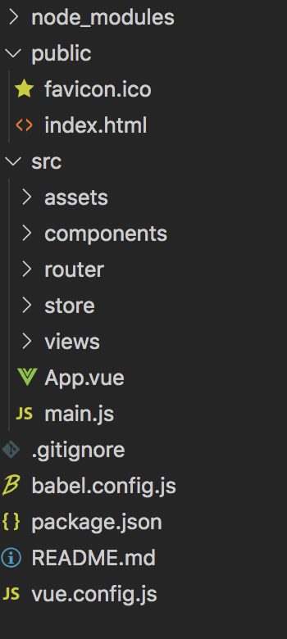
目录结构
├── node_modules # 依赖文件
├── public # 静态资源目录
│ ├── index.html
│ └── favicon.png
├── src
│ ├── api # 后台接口服务
│ ├── assets # 本地静态资源,图片，样式，字体等
│ ├── components # 业务通用组件
│ ├── plugin # 插件
│ ├── router # 路由
│ ├── store # 全局数据
│ ├── App.vue # 入口vue文件
│ ├── mian.js # 入口js文件
│ └── view # 页面：我们所写的页面都放在这里
├── vue.config.js # 如果没有，请手动创建
├── README.md
└── package.json

Slide 30
页面结构
<template>
<div>
template中第一层dom只能一级
</div>
</template>
<script>
export default {
data(){
return {...}
},
created(){...},
methods:{...}
}
</script>
<style scoped>
...
</style>
*.vue文件
<template></template>
<script></script>
<style></style>
HTML
JS
CSS

Slide 31
组件

Slide 32

Thank you.

